Slide 1
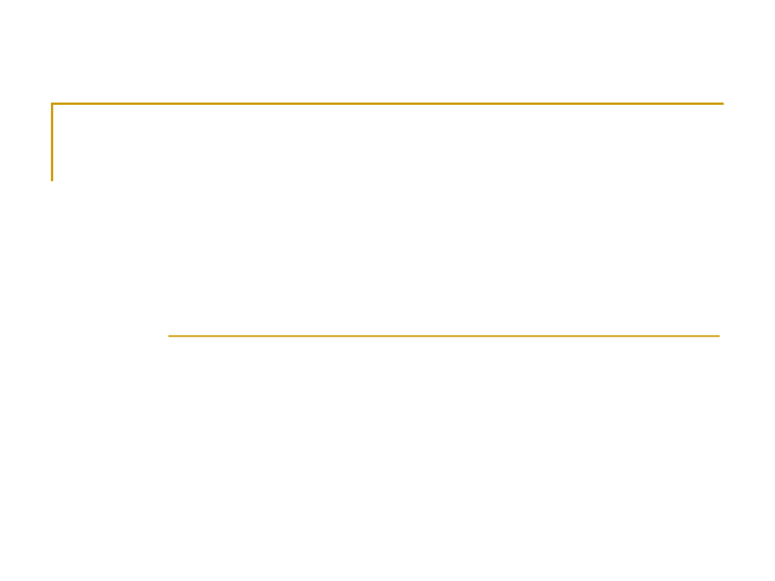
O modelo entidade e relacionamento
Fábio Luiz Leite Júnior

Slide 2
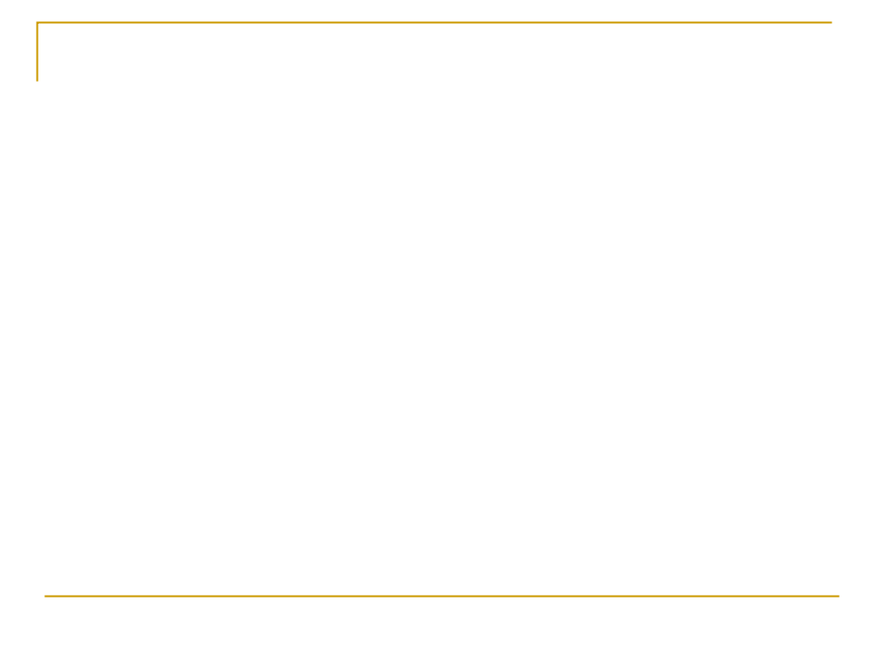
Roteiro
Elementos
Entidades
Atributos
Relacionamentos
Princípios de projeto
Como modelar restrições
Entidades fracas

Slide 3
Introdução
Análise de requisitos
Necessidades dos usuários, o que o banco de dados precisa fazer/armazenar
Projeto conceitual
Descrição em alto nível (modelo E/R)
Projeto lógico
Tradução do MER para os esquema lógico
Projeto físico
Índices, uso do disco
Projeto de segurança
Quem acessa o que

Slide 4
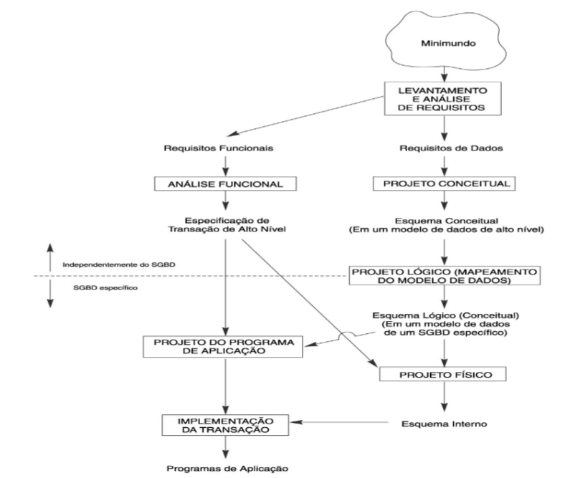
Introdução

Slide 5
Introdução
Projeto conceitual
O Esquema conceitual é uma descrição concisa dos requisitos de dados
Descrições detalhadas sobre os tipos das entidades, relacionamentos e restrições
Expressos em alto nível
Promove uma melhor comunicação no projeto
Permitem que projetistas se concentrem apenas na especificação das propriedades
Via de mão dupla na validação dos requisitos não funcionais

Slide 6
Introdução
Projeto conceitual
Quais são as entidades e os relacionamentos no negócio
Quais informações informações devem ser persistidas no banco ?
Quais são as restrições de integridade ou regras de negócio ?
O esquema do banco de dados pode ser representado de forma gráfico
Podemos transformar MER em esquemas lógicos

Slide 7
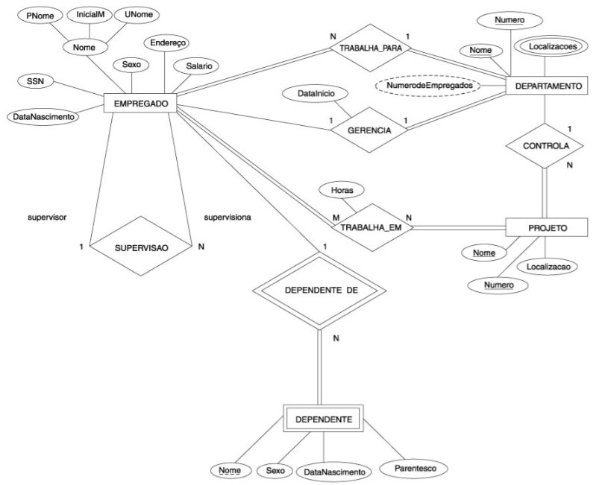
Exemplo

Slide 8
Elementos
Entidades são objetos (abstratos ou concretos) do mundo real
Algo do mundo real com existência independente
Existência física ou conceitual (abstrata)
Lembram o conceitos de objetos no mundo O-O, porém não apresentam comportamentos (métodos)
São descritos por seus atributos que por sua vez possuem um domínio.
Atributos podem ser valorados, multivalorados e derivados
Descrevem as entidades
Devem ser descritas num dicionário de dados

Slide 9
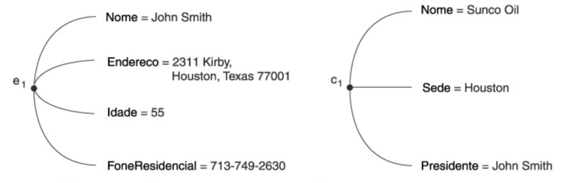
Elementos
Entidades
Duas entidades, empregado e1 e empresa c1, e seus atributos.

Slide 10
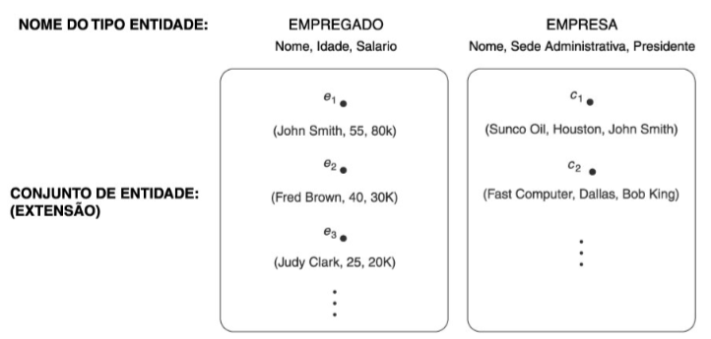
Elementos
Entidades
Dois tipos entidade, EMPREGADO e EMPRESA, e algumas entidades-membro de cada um.

Slide 11
Elementos
Tipos de atributos
Atributos compostos
Podem ser divididos em subpartes menores, que representam atributos básicos com significados independentes
Ex.: Endereço (cidade, estado, CEP, bairro, etc...)
Atributos simples
São indivisíveis ou atômicos
Atributos Monovalorados e Multivalorados
Valor único para cada entidade
Ex.: Cor do carro, diploma de uma pessoa
Número de valores diferentes para cada entidade

Slide 12
Elementos
Tipos de atributos
Armazenados e derivados
Valores armazenados que derivam outros
Ex.: Data de nascimento e idade
Valores derivados a partir de um conjunto de entidades
Atributos complexos
Atributos multivalorados organizados e agrupados

Slide 13
Elementos
Chave são um conjunto mínimo de atributos que identificam unicamente uma entidade num conjunto
Chave primária
Chave candidata
Chaves compostas
Surrogates
Integridade de chaves (Identificação, imutável, não reutilização)
Ex cod
Relacionamento é uma associação entre duas entidades
Uma função que mapeia elementos de um tipo à outro
Ex. Um cliente aluga uma fita

Slide 14




Elementos
1
trabalha
1
Empregado
Departamento
1
Supervisiona
Empregado
1

Slide 15
Restrições de integridade
Delimitam o comportamento dos relacionamentos
Ex. Todo empregado deve estar num departamento
Todo dependente deve ter um cliente associado.
Cardinalidade
O número de instância que participam do relacionamento
Totalidade
Obrigatoriedade da ocorrência das instâncias nos relacionamentos

Slide 16
Cardinalidade
One-to-One
Uma instância de uma entidade de um tipo A está associada a, no máximo, uma instância do tipo B
One-to-Many
uma instância de uma entidade de um tipo A está associada a qualquer número de instâncias da entidade B
Many-to-One
Uma instância da entidade A relaciona-se apenas com uma instância da entidade B, porém uma instância de B relacionam-se com qualquer número de instâncias de A
Many-to-Many
Uma instância de A está relacionada com qualquer número de instâncias de B e vice-versa

Slide 17
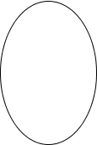
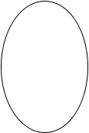
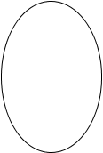

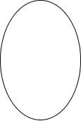
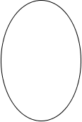
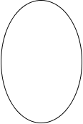


Cardinalidade
1:1
1:N
A1
A2
A3
B1
B2
B3
A1
A2
A3
B1
B2
B3
N:1
N:N
A1
A2
A3
B1
B2
B3
A1
A2
A3
B1
B2
B3

Slide 18





Cardinalidade
1
1
1
N
N
1
N
N

Slide 19






Cardinalidade
0..1
0..1
0..1
0..N
0..N
0..1
0..N
0..M

Slide 20
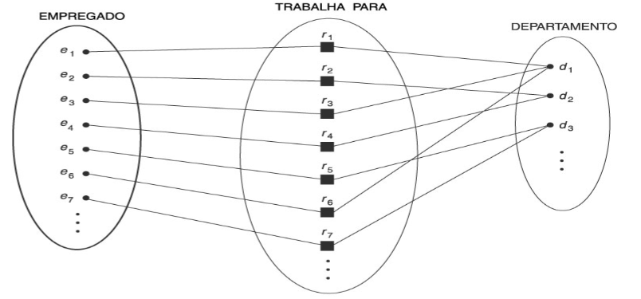
Cardinalidade - exemplo

Slide 21
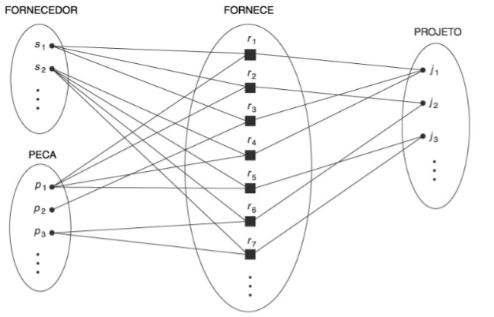
Cardinalidade - Exemplo
Exemplo de um relacionamento ternário chamado fornece

Slide 22
Elementos
Entidades fracas
São entidades que dependem da existência de outras ou de identificação de outra entidade
Instância subordinada e dominante
Ex.: “Dependente e cliente”

Slide 23
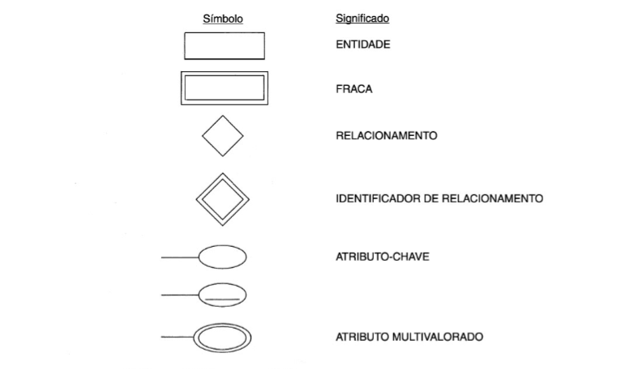
Elementos

Slide 24
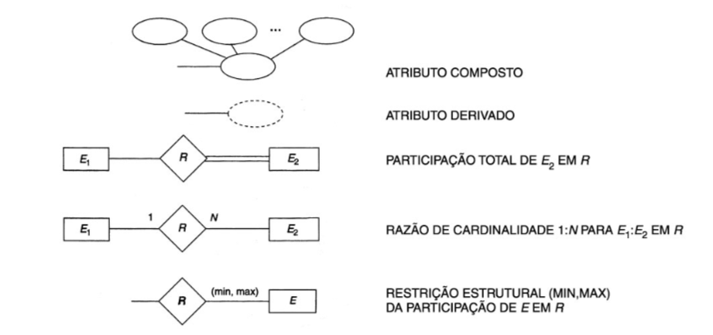
Elementos

Slide 25
MER Estendido
Hierarquias
Mesma idéia de O-O
relacionamento é_um
Hierarquia que não é possui cobertura tota
Para descrever atributos específicos para uma subclasse
Para Identificar entidades que participam de um relacionamento particular

Slide 26


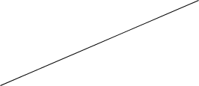
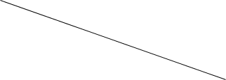

MER Estendido
Empregado
e_um
Empregado
Empregado
Empregado

Slide 27
MER Estendido
Especialização
Processo de refinar o conceito (definir subclasses de uma entidade)
Várias possibilidades
Generalização
Processo de síntese em que é suprimida as diferenças entre subclasses de um conceito (entidade)
Características comuns
Cobertura total
Obrigatoriamente deve pertencer a alguma subclasse
Cobertura parcial
Não necessariamente pertence a alguma subclasse

Slide 28








MER Estendido
Relacionamento ternário
A vezes é necessário expressar relacionamentos mais complexos
codFor
quantidade
codProj
Fornece
Fornecedor
Projeto
codPeca
Peça

Slide 29










MER Estendido
Relacionamentos binários vs terciários
codFor
codProj
Fornecedor
Projeto
quantidade
codPeca
Fornece
Pertence
Peça

Slide 30
MER Estendido
Agregação
Usado para modelar um relacionamento com um conjunto de relacionamentos
Nos permite tratar um conjunto de relacionamentos como uma entidade para utilizarmos em outras relações

Slide 31









MER Estendido
codFor
Agregação
empregado
Monitora
quantidade
codDep
codProj
Oferece
Departamento
Projeto

Slide 32
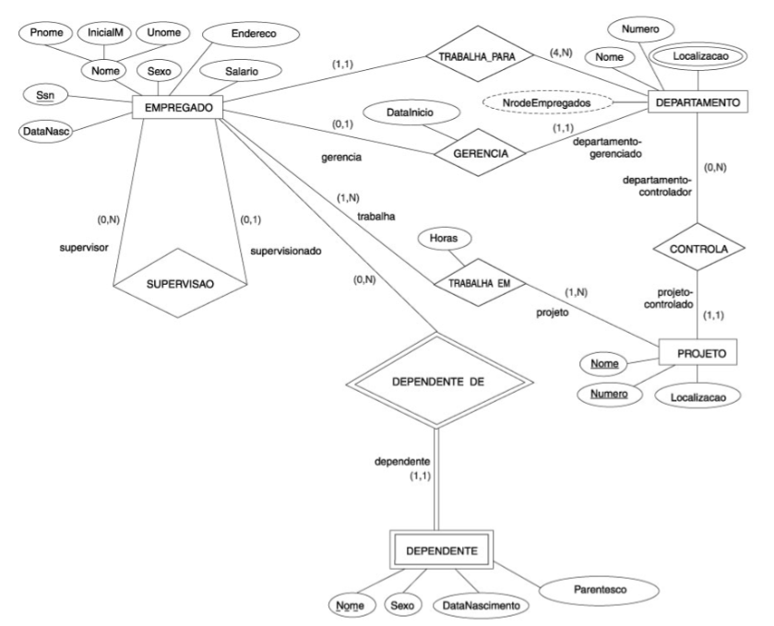
Exemplo

Slide 33
Princípios de projeto conceitual
Quando um conceito deveria ser modelado como entidade ou atributo ?
Quando um conceito deve ser modelado como relacionamento ou entidade
Identificar relacionamentos binários e tenários
Restrições e regras de entidades
Muita semântica deve ser capturada
Algumas restrições não podem ser capturadas no modelo E/R
Evitar redundância em seus projetos !!
Problema do endereço (entidade ou atributos ?)

